Slide 1
Universidade Federal de Pelotas
Especialização em Saúde da Família
Modalidade a Distância
A qualificação da atenção ao usuário com diabetes
Aluno: Antonio do Carmo
Orientadora: Alexandra Martins
Outubro 2012

Slide 2
Introdução
As DCNT é principal causa de mortalidade no mundo 2° OMS.
DM é uma DCNT principal fator risco CV, responsável por 1/3 das mortes na pop. adulta brasileira.
É um Problema de saúde pública alcançando proporções epidêmicas no mundo.

Slide 3
Introdução
Caracterização do Município de Passo Fundo/RS
Possui cerca de 200 mil habitantes, são atendidos 6000 hipertensos e 2000 diabéticos acompanhados (dados defasados).

Slide 4
Caracterização da ESF Hípica:
Cerca de 4.000 habitantes.
Aproximadamente 2360 pessoas do sexo F, 1640 pessoas do sexo M, 440 idosos e 608 crianças.
Na UBS são 96 pessoas cadastradas com DM, destas 24 tem somente DM e 72 são acometidas por DM e HAS.
Introdução

Slide 5
Antes da Intervenção
Era uma doença não controlada
Não tinha segmento e controle regular.
Não tinha cadastro específico para DM.
A cobertura era de 62% dos DM.
A equipe não tinha capacitação / nem orientação especifica para DM.
Alem de grande demanda de consultas na UBS.

Slide 6
Objetivos e Metas do trabalho
Objetivo geral
Qualificar a atenção ao usuário com Diabetes.

Slide 7
Objetivos e Metas
Objetivos Específicos
Era realizar mapeamento de risco dos pacientes diabéticos
Promover a adesão do paciente diabético ao tratamento.
Informações sobre a doença.
Melhorar a qualidade do atendimento aos pacientes diabéticos.
Melhorar a qualidade dos registros das informações.

Slide 8
Metas
Realizar a classificação do risco cardiovascular em 100% dos DM.
Promover a adesão do paciente diabético ao tratamento.
Levar a 100% dos DM o conhecimento sobre a doença.
Realizar o encaminhamento para serviço especializado de 100% dos DM que necessitam deste.

Slide 9
Metas
5.Formação de grupo com 15% cada do total de DM da UBS.
6.Realização de exame clínico apropriado em 100%dos DM da UBS.
7.Manter atualizado o registro das informações de 100% dos DM da UBS.

Slide 10
Ações Realizadas
ACS foram a campo fazer os convites aos DM.
Organização da ficha espelho e insumos.
Conquista de um espaço maior associação do bairro.
Caminhadas dos DM.
Orientação sobre educação alimentar para os DM.
Participação de outros profissionais.

Slide 11
Uma melhora no acolhimento aos DM da UBS.
Questionário para os DM do grupo.
Ações Realizadas

Slide 12
Logística
Adotamos o caderno de atenção básica DM 2006-Ministério da Saúde.
Estabelecemos um dia da semana para realização das reuniões.
Enfermagem responsável por agendamento e classificação dos DM.
ACS realizavam os convites e busca a faltosos.
Médico responsável pelas reuniões, assuntos e acompanhamento dos DM.

Slide 13
Logística
Organização da ficha espelho e insumos.
Capacitação da equipe.
Espaço maior para reuniões.
Colaboração de diversos profissionais da área da saúde.
Participação da associação do bairro e comunidade.
Questionário para participantes do grupo.

Slide 14
Resultados
1º Indicador: com risco cardiovascular
No risco cardiovascular atingimos 100% de todo o grupo e mais os DM que consultaram na UBS.

Slide 16
2º Indicador: Encaminhamentos para Serviço Especializado
Foram realizados os encaminhamentos que se fizeram necessários mas destes ainda não tivemos nenhum retorno.

Slide 18
3º Indicador: Os que aderiram ao tratamento.
Neste indicador alcançamos nosso objetivo, todos os DM do grupo bem como os que consultaram na UBS aderiram ao tratamento.

Slide 20
4º Indicador: Os que possuem conhecimento da doença.
Melhora considerável do número de DM que passaram a ter conhecimento sobre a doença.

Slide 22
5º Indicador: Os que formam o grupo
O grupo teve um aumento a partir do 2º mês e não houve desistências.

Slide 24
6º Indicador: Os que realizaram exames apropriado.
Houve um aumento considerável do número de DM com exame clínico apropriado com bom resultado.

Slide 26
7º Indicador: Os com ficha de acompanhamento atualizada.
Aumento de DM com ficha espelho atualizada.

Slide 28
Importância Da Avaliação
Houve uma aproximação dos laços entre usuários e equipe.
Ampliamos a cobertura aos DM.
Melhoramos o acolhimento aos DM.
Promovemos maior adesão ao tratamento.
Tiveram mais informações sobre a doença.

Slide 29
Incorporação Da Intervenção
vamos manter as reuniões na Sede da Associação de Bairros uma vez por mês.
adotamos a ficha espelho especifica para DM.
mantivemos as caminhadas.
academia simbiose continua recebendo nossos usuários gratuitamente.
melhoramos cada vez mais o acolhimento aos DM e a todos os que procuram a UBS.

Slide 30
Desenvolvimento Do Curso
A expectativa inicial era de provocar mudanças na equipe / UBS / e na comunidade.
Na prática profissional houve um crescimento / e um aprimoramento dos conhecimentos em saúde.
Houve um crescimento como pessoa e como ser humano.

Slide 31
Aprendizados Mais Relevantes
Trabalho coletivo em equipe.
Humanização no atendimento.
Experiências adquiridas no trabalho com pessoas.
União entre equipe DM e comunidade.
Visão diferenciada do usuário com DM e seus familiares.

Slide 32
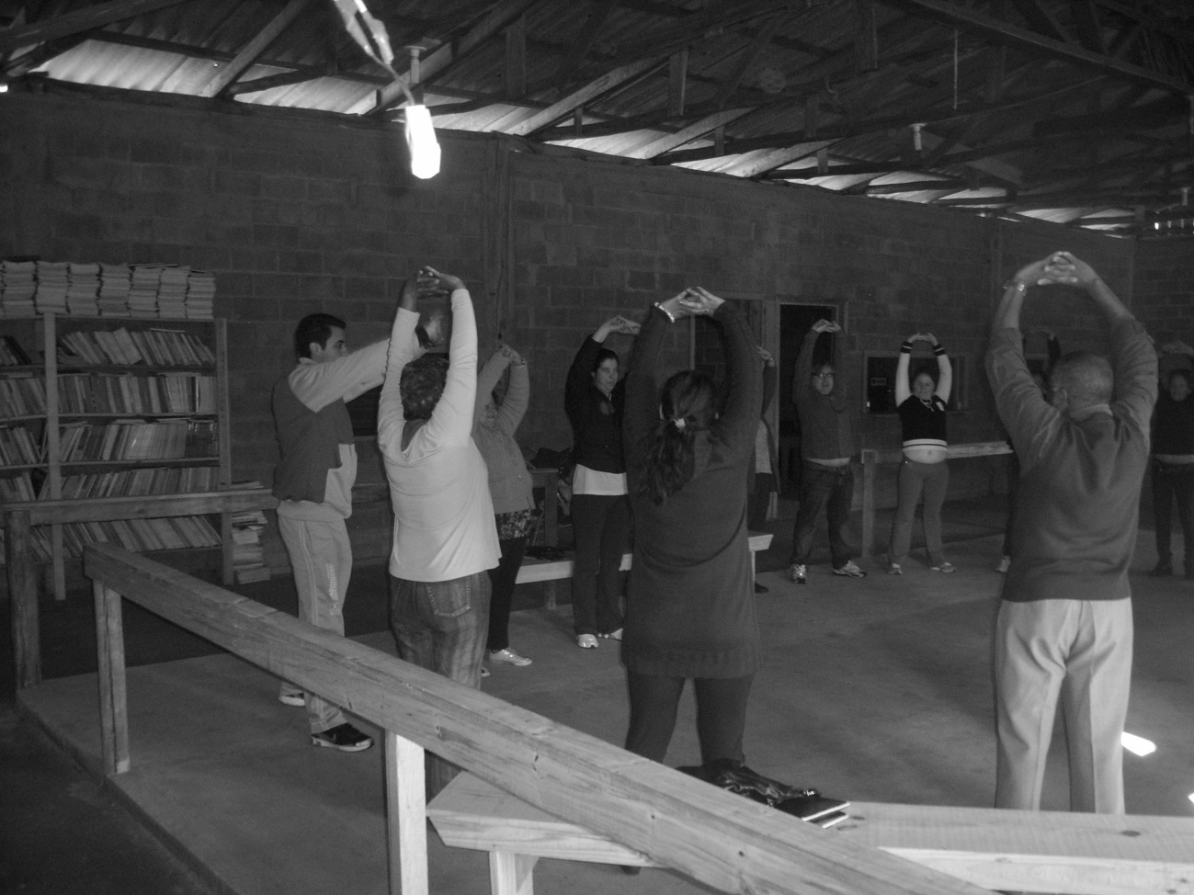
Obrigado!

Slide 33
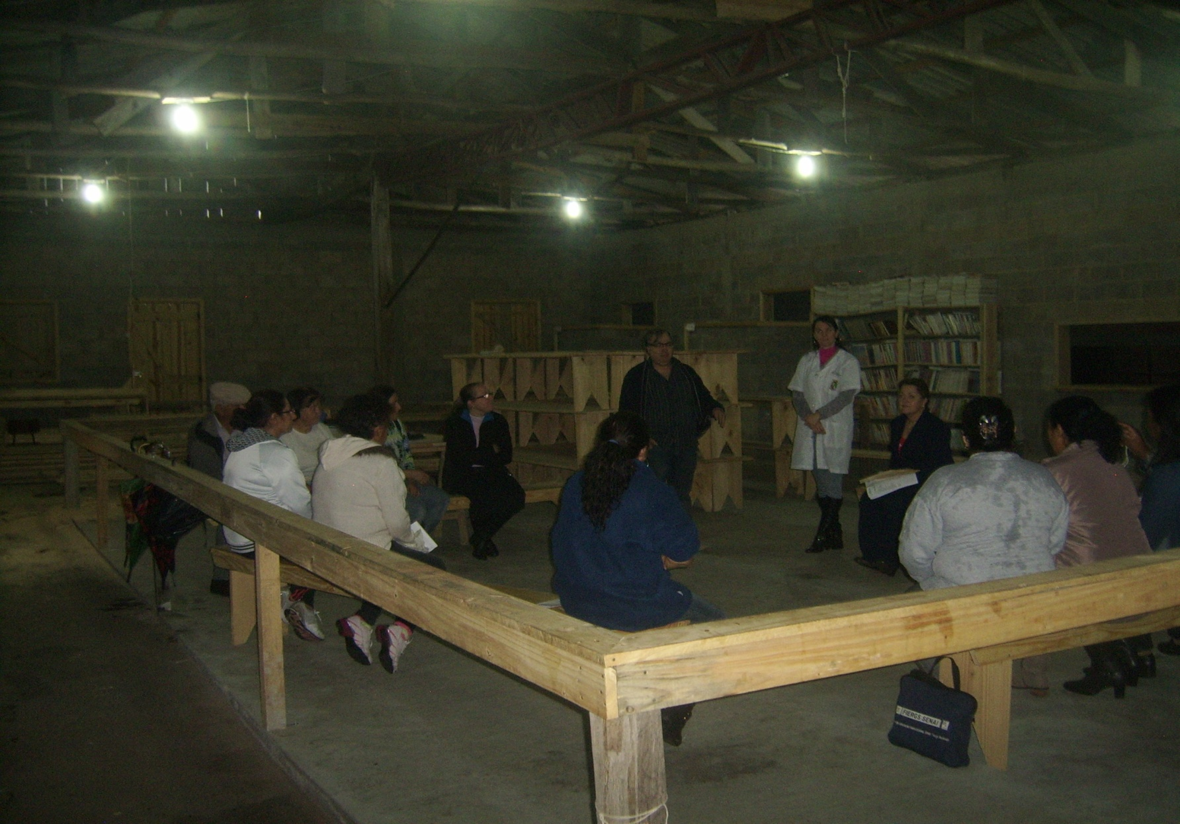
Obrigado!

